Slide 1


TRƯỜNG TIỂU HỌC CỘNG HÒA
TIẾNG VIỆT
Nói và nghe: Ánh sáng của yêu thương

Slide 2
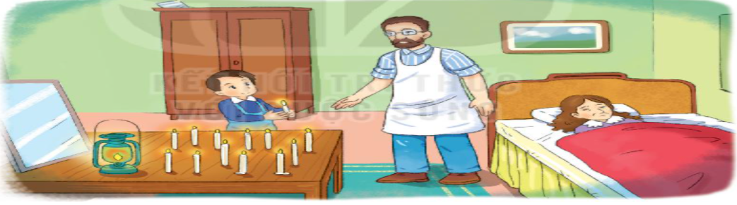
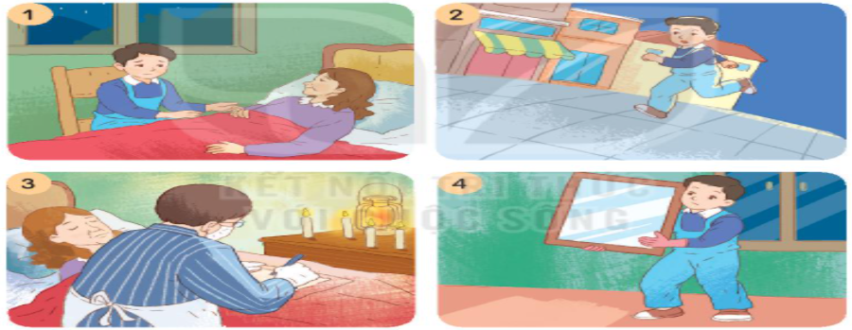
ÁNH SÁNG CỦA YÊU THƯƠNG

Slide 3
1. Quan sát các tranh minh họa câu chuyện Ánh sáng của yêu thương, nói về sự việc trong từng tranh.
Ê-đi-sơn chạy đi tìm bác sỹ
Mẹ ốm, ê-đi-sơn lo lắng ngồi bên mẹ
Ê-đi-sơn mang về 1 tấm gương lớn
Bác sỹ phẫu thuật cho mẹ Ê-đi-sơn

Slide 4
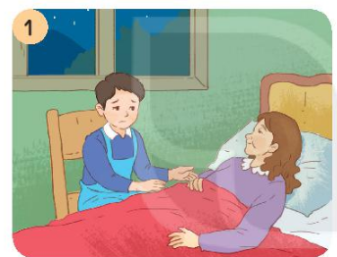
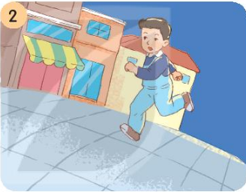
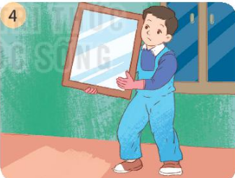
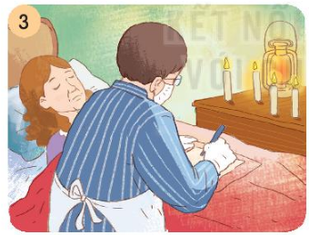
2. Sắp xếp các tranh theo trình tự của câu chuyện

Slide 5
3. Kể lại câu chuyện

